Slide 1
大規模言語モデルの体験
第2回RAGシステム構築
日時: 2025/10/14
場所:専攻科講義室1
授業時間: 180分
担当教員: 森田海

Slide 2
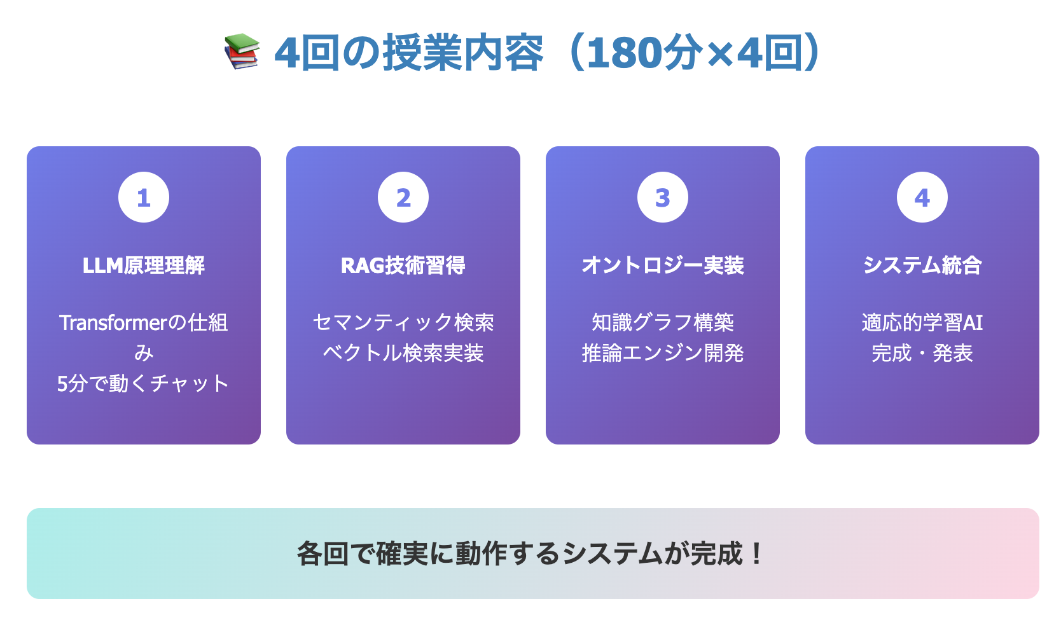

Slide 3
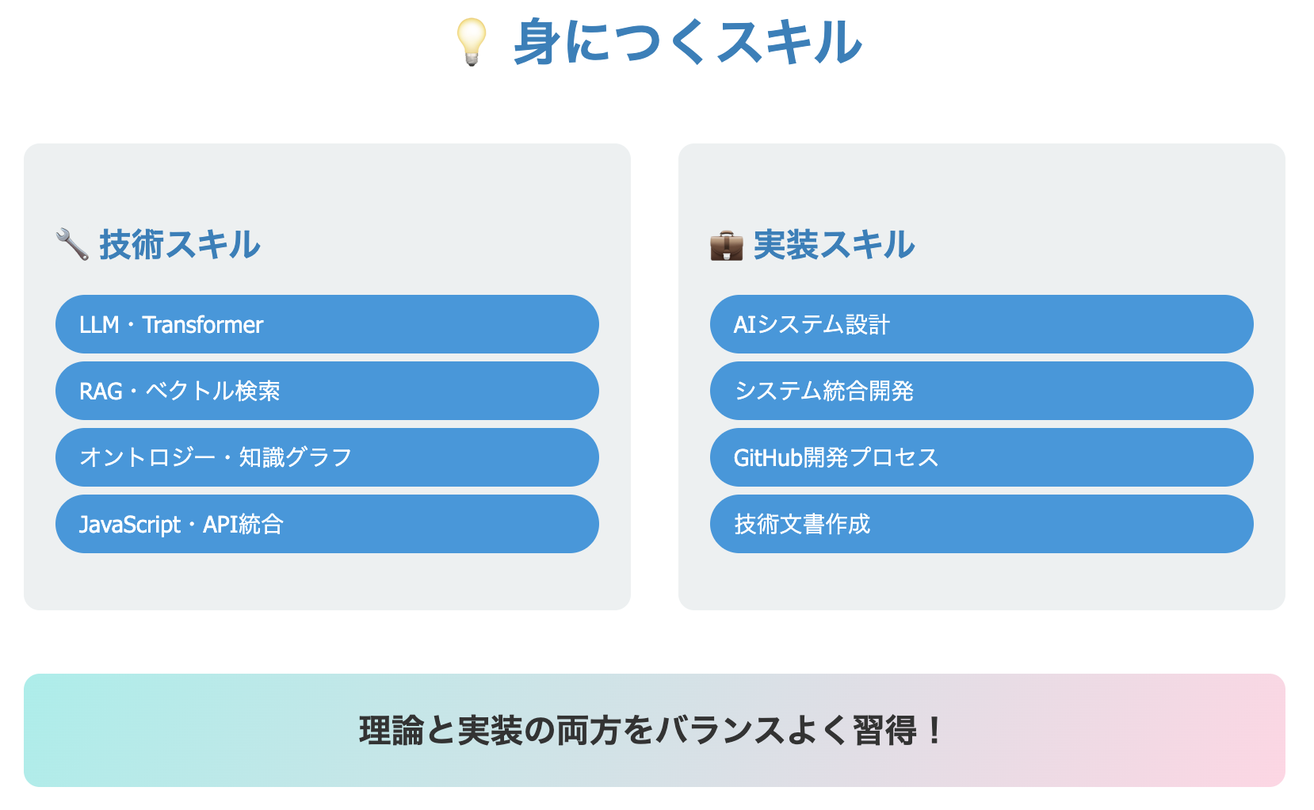

Slide 4
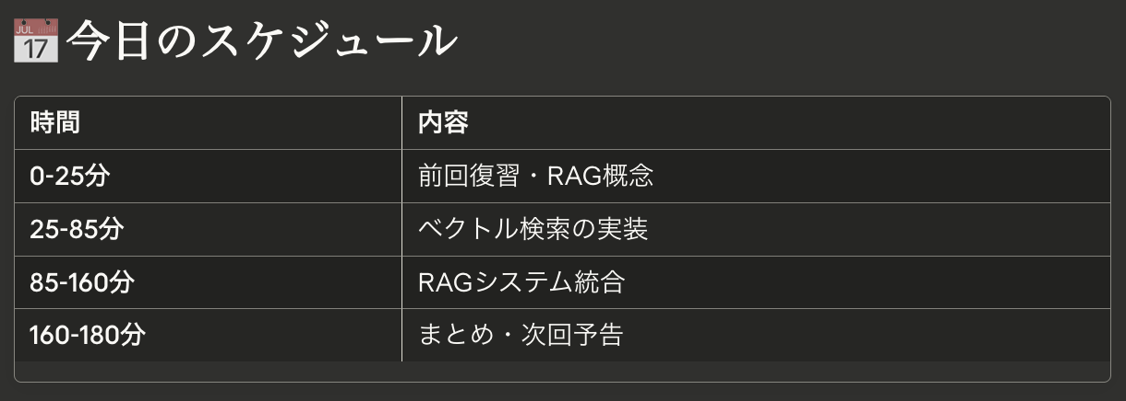
本日の目標
RAGの仕組みと必要性を理解する
ベクトル検索の原理を実装で体験する
セマンティック検索システムを構築する
完全なRAGシステムを完成させる

Slide 5
前回の復習
第1回で学んだこと:
  LLM（大規模言語モデル）の基本
  Transformer・注意機構
  チャットアプリの実装
  教育用APIの使い方
第1回で準備したもの:
  GitHubテンプレートをフォーク
  config.js で API設定完了
  動作するチャットアプリ

Slide 6
LLMの限界
実験: 以下の質問をチャットアプリに入力してみましょう
1. 「2024年のノーベル物理学賞受賞者は誰？」
2. 「私たちの学校の図書館の開館時間は？」
3. 「この授業の成績評価方法は？」
結果は？

Slide 7
なぜ答えられないのか？
3つの問題:
知識カットオフ
  訓練データの時点までしか知らない
  2024年の出来事は知らない
専門知識の不足
  特定の学校や組織の情報は持っていない
ハルシネーション
  知らないのに「知っているふり」をする

Slide 8
RAG（Retrieval-Augmented Generation）
日本語: 検索拡張生成
仕組み:
検索: 関連する文書を探す
拡張: 見つけた文書をプロンプトに追加
生成: それを元にLLMが回答

Slide 9
RAGの利点
従来のLLM | RAGシステム
古い情報 | 最新情報に対応
専門知識なし | 専門知識を追加可能
ハルシネーション | 根拠ある回答
更新困難 | 文書追加で簡単更新
企業での活用例:
社内文書検索
カスタマーサポート
法律・医療相談

Slide 10
RAGシステムの構造
文章データ
埋め込み変換
（ベクトル化）
ベクトル
データベース
ベクトル検索
関連文書
質問
LLM生成
回答

Slide 11
ベクトル検索
キーワード検索との違い:
従来の検索:
質問: "猫の飼い方"
検索: "猫" AND "飼い方" を含む文書
ベクトル検索:
質問: "猫の飼い方"
→ ベクトル: [0.2, 0.8, 0.1, ...]
→ 似た意味のベクトルを探す
→ "ペットの育て方"も見つかる！
利点: 意味が似ていれば見つかる

Slide 12
ベクトルで文章を表現
例: 単語を数値の配列で表現
"猫" → [0.8, 0.2, 0.1, 0.3, ...]
"犬" → [0.7, 0.3, 0.1, 0.2, ...]
"自動車" → [0.1, 0.1, 0.9, 0.8, ...]
特徴:
似た意味 → 似たベクトル
全く違う意味 → 違うベクトル
次元数: 通常 768次元 〜 1536次元

Slide 13
類似度の計算
コサイン類似度: ベクトル間の角度で類似度を測る
値の範囲:
  1.0: 完全に同じ方向（意味が同じ）
  0.0: 直交（関係なし）
  -1.0: 逆方向（反対の意味）

Slide 14
実装の手順書

Slide 15
ベクトル検索システム
今から作るもの:
  ベクトル検索エンジン（新規）
  RAGシステム（新規）
  RAG用UI（新規）
第1回のコードを活用:
  llm-client.js（そのまま使用）
  config.js（設定済み）
  sample-documents.json（既にある）

Slide 16
ステップ1: 既存ファイルの確認
llm-rag-learning-template/
├── js/
│ ├── llm-client.js ✅ 第1回で使用済み
│ ├── vector-search.js ← 今日実装
│ ├── rag-system.js ← 今日実装
│ └── app-rag.js ← 今日実装
├── data/
│ └── sample-documents.json ✅ 既に存在（確認）
└── rag.html ← 今日作成

Slide 17
ステップ2 - サンプル文書確認
data/sample-documents.json
{
"documents": [
{
"id": "prog001",
"title": "プログラミング基礎",
"content": "プログラミングとは、コンピュータに指示を与えて...",
"subject": "programming",
"level": "beginner"
},
{
"id": "var001",
"title": "変数の概念",
"content": "変数は、データを格納するための名前付きの場所...",
"subject": "programming",
"level": "beginner"
}
// ... 全5件の文書
]
}

Slide 18
ステップ3 - ベクトル検索エンジン
VectorSearchEngine クラス
新規ファイル作成: js/vector-search.js
// js/vector-search.js
class VectorSearchEngine {
constructor() {
this.documents = [];
this.embeddings = [];
// 第1回で作成したクライアントを再利用
this.llm = new EducationLLMClient(
API_CONFIG.studentId // config.jsから取得
);
}
async addDocument(text, metadata = {}) {
// getEmbedding() は第1回で実装済み
const embedding = await this.llm.getEmbedding(text);
const docId = this.documents.length;
this.documents.push({
id: docId,
text: text,
metadata: metadata
});
this.embeddings.push(embedding);
return docId;
}
// ... 続く
}

Slide 19
ステップ3 - ベクトル検索エンジン
追加コード: 検索機能
js/vector-search.js
async search(query, topK = 5) {
// 1. クエリの埋め込み生成
const queryEmbedding = await this.llm.getEmbedding(query);
// 2. 全文書との類似度計算
const similarities = this.embeddings.map((docEmb, idx) => ({
docId: idx,
document: this.documents[idx],
similarity: this.cosineSimilarity(queryEmb, docEmb)
}));
// 3. 類似度でソート
similarities.sort((a, b) => b.similarity - a.similarity);
// 4. 上位K件を返す
return similarities.slice(0, topK);
}

Slide 20
ステップ3 - ベクトル検索エンジン
追加コード: コサイン類似度計算
js/vector-search.js
cosineSimilarity(vectorA, vectorB) {
// 内積を計算
const dotProduct = vectorA.reduce(
(sum, a, i) => sum + a * vectorB[i],
0
);
// ノルム（長さ）を計算
const normA = Math.sqrt(
vectorA.reduce((sum, a) => sum + a * a, 0)
);
const normB = Math.sqrt(
vectorB.reduce((sum, b) => sum + b * b, 0)
);
// コサイン類似度
return dotProduct / (normA * normB);
}

Slide 21
ステップ4: ベクトル検索のテスト
async function testVectorSearch() {
const engine = new VectorSearchEngine();
// テスト用に3件追加
await engine.addDocument("Pythonは人気のプログラミング言語");
await engine.addDocument("変数はデータを保存する場所");
await engine.addDocument("機械学習はAIの一分野");
// 検索
const results = await engine.search("プログラミング", 2);
console.table(results.map(r => ({
text: r.document.text.substring(0, 30),
similarity: r.similarity.toFixed(3)
})));
}
簡易テストコード

Slide 22
ステップ5 - RAGシステム
RAGSystem クラス
新規ファイル作成: js/rag-system.js
// js/rag-system.js
class RAGSystem {
constructor() {
this.searchEngine = new VectorSearchEngine();
// 第1回で作成したクライアントを再利用
this.llm = new EducationLLMClient(API_CONFIG.studentId);
}
async initialize(documents) {
console.log('RAGシステム初期化中...');
for (const doc of documents) {
await this.searchEngine.addDocument(
doc.content,
doc // メタデータも保存
);
}
console.log(`${documents.length}件の文書を登録完了！`);
}
// ... 続く
}

Slide 23
ステップ5 - RAGシステム
コード: クエリ処理
js/rag-system.js
async query(question, options = {}) {
// 1. 関連文書の検索
const relevantDocs = await this.searchEngine.search(
question,
options.retrieveCount || 3
);
if (relevantDocs.length === 0) {
// 関連文書がなければ通常のLLM
return await this.llm.chat(question);
}
// 2. コンテキストの構築
const context = this.buildContext(relevantDocs);
// 3. プロンプトの生成
const prompt = this.buildPrompt(question, context);
// 4. LLMで回答生成
const response = await this.llm.chat(prompt);
return { ...response, sources: relevantDocs };
}

Slide 24
ステップ5 - RAGシステム
コード: コンテキスト構築
js/rag-system.js
buildContext(relevantDocs) {
return relevantDocs
.map((doc, index) =>
`[文書${index + 1}] ${doc.document.text}`
)
.join('\n\n');
}
buildPrompt(question, context) {
return `以下の文書を参考にして、質問に答えてください。
参考文書:
${context}
質問: ${question}
回答:`;
}

Slide 25
ステップ6 - UI作成
rag.html
<!DOCTYPE html>
<html lang="ja">
<head>
<title>RAGシステム</title>
<link rel="stylesheet" href="css/style.css">
</head>
<body>
<h1>🔍 RAG質問応答システム</h1>
<input id="question" placeholder="質問を入力">
<button onclick="askRAG()">質問する</button>
<div id="rag-result"></div>
<script src="js/config.js"></script>
<script src="js/llm-client.js"></script>
<script src="js/vector-search.js"></script>
<script src="js/rag-system.js"></script>
<script src="js/app-rag.js"></script>
</body>
</html>

Slide 26
ステップ7 - メインアプリ
新規ファイル作成: js/app-rag.js
let ragSystem;
// 初期化
document.addEventListener('DOMContentLoaded', async () => {
ragSystem = new RAGSystem();
// 既存のサンプル文書を読み込み
const response = await fetch('data/sample-documents.json');
const data = await response.json();
await ragSystem.initialize(data.documents);
console.log('✅ RAGシステム準備完了！');
});
// 質問処理
async function askRAG() {
const question = document.getElementById('question').value;
const result = await ragSystem.query(question);
ragSystem.displayRAGResult(result);
}

Slide 27
実習課題

Slide 28
実習課題1: 文書の追加・編集
課題: data/sample-documents.json に文書を追加
既存の5件を確認してから、自分の専門分野を追加:
追加する文書数: 3-5件
テスト: 追加した内容について質問してみる
{
"documents": [
// ... 既存の5件
{
"id": "custom001",
"title": "あなたの得意分野",
"content": "ここに説明を書く（100-200文字）",
"subject": "your-subject",
"level": "beginner"
}
]
}

Slide 29
実習課題2: 検索結果の改善
課題: 検索結果の表示を見やすくする
{
"documents": [
// ... 既存の5件
{
"id": "custom001",
"title": "あなたの得意分野",
"content": "ここに説明を書く（100-200文字）",
"subject": "your-subject",
"level": "beginner"
}
]
}

Slide 30
実習課題３: RAG vs 通常LLMの比較
実験:
第1回のチャットアプリで質問
今回のRAGシステムで同じ質問
回答の違いを比較
質問例 | 通常LLM | RAGシステム
"プログラミングとは？"
"変数について教えて"
"関数の使い方は？"

